Slide 1
আজকের ক্লাসে সবাইকে স্বাগত

Slide 2
মোঃ ওয়াজেদুর রহমান
সিনিয়র শিক্ষক
গাইবান্ধা সরকারি উচ্চ বালক বিদ্যালয়
গাইবান্ধা।
মোঃ ০১৭১২১৯৭৯৪৬
Email: wazedur@gmail.com
বিষয়ঃ ভূগোল ও পরিবেশ
শ্রেণিঃ নবম ও দশম
অধ্যায়ঃ দ্বাদশ,বাংলাদেশের যোগাযোগ ব্যাবস্থা ও বাণিজ্য

Slide 3
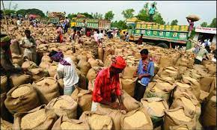
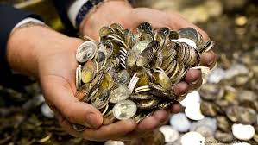
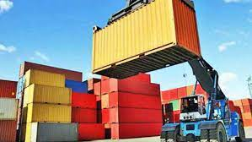
চিত্রগূলো ভালোভাবে লক্ষ কর-
উপরের চিত্রগূলো কিসের?

Slide 4
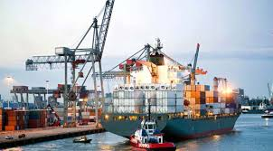
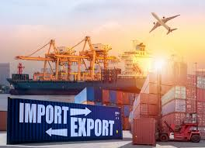
আজ আমরা বানিজ্য নিয়ে আলোচনা করব

Slide 5
আজকের পাঠ শেষে শিক্ষার্থীরা---
১) বানিজ্য কি বলতে পারবে।
২) অভ্যন্তরীন ও আন্তর্জাতিক বানিজ্য কি বলতে পারবে।
৩) আমদানি ও রফতানি বানিজ্য কি বলতে পারবে।

Slide 6
বানিজ্য (Trade ):
মানুষের অভাব ও চাহিদা মেটানোর উদ্দেশ্যে পন্যদ্রব্য ক্রয়-বিক্রয় এবং এর আনুষাংগিক কার্যাবলি হচ্ছে বানিজ্য। আমাদের প্রয়োজনীয় উপাদানগূলো একই স্থানে উৎপাদন বা তৈরি হয় না যার ফলে পণ্যগুলো বন্টনের প্রয়োজন দেখা দেয়, তখনই বানিজ্যের প্রয়োজন হয়।

Slide 7
একক কাজ-
বানিজ্য বলতে কি বুঝ?

Slide 8
বানিজ্য
অভ্যন্তরীন বানিজ্য
আন্তর্জাতিক বানিজ্য
আমদানি বানিজ্য
রপ্তানি বানিজ্য

Slide 9
অভ্যন্তরীন বানিজ্য ( Internal Trade ):
আমাদের দেশের অভ্যন্তরীন বানিজ্য সাধারনত গ্রাম বা হাট থেকে কাচামাল, খাদ্য-শস্য সংগ্রহ করা হয় এবং উৎপাদিত শিল্পদ্রব্য জেলা, সদর, গঞ্জ, হাটে বন্টন করা হয়। অভ্যন্তরীন বানিজ্যে দেশের চাহিদা ও ভোগের সমন্বয় ঘটে। অভ্যন্তরীন বানিজ্যে বাংলাদেশে যাতায়াত ব্যবস্থা গুরুত্বপুর্ণ ভুমিকা রাখে সড়কপথ, রেলপথ ও নৌপথ।

Slide 10
বৈদেশিক বানিজ্য ( Foreign trade ):
এক সময় বাংলাদেশের বৈদেশিক বানিজ্যের বৈশিষ্ট্য ছিল বেশীরভাগ কাচামাল রপ্তানি। বর্তমানে আমাদের রপ্তানি প্রায় শতকরা ৭৫ ভাগ আয় হচ্ছে তৈরি পোষাক ও নীটওয়্যার থেকে এবং দিন দিন কৃষিপণ্য রপ্তানির পরিমান কমে আমদানি বারছে। বর্তমানে খাদ্য-শস্য ও শিল্পজাত দ্রব্য আমদানি করতে হয় এবং দেখা যায় রপ্তানির চেয়ে আমদানী বারছে।
বাংলাদেশ চীন, ভারত, মালায়শিয়া, দক্ষিন কোরিয়া, জাপান, হংকং, তাইওয়ান প্রভৃতি দেশ থেকে পণ্য আমদানি করে।
বাংলাদেশের পণ্য আমেরিকা যুক্তরাষ্ট্র, জার্মানী, ফ্রান্স,যুক্তরাজ্য, নেদারল্যান্ডস, কানাডা , ইতালী প্রভৃতি দেশে রপ্তানি হয়।

Slide 11
আমদানি ও রপ্তানি পণ্য ( Import & export product ):
বাংলাদেশে বর্তমানে শ্রমনির্ভর শিল্পের রপ্তানি উপযোগিতা বৃদ্ধি পাচ্ছে। আমেরিকা যুক্তরাষ্ট্র আমাদের রপ্তানি পণ্যের সর্ববৃহত গন্তব্যস্থল.২০১২-২০১৩ অর্থবছরে বাংলাদেশি পণ্যের প্রধান আমদানিকারক দেশ হিসেবে আমেরিকা যুক্তরাষ্ট্র তালিকায় শীর্ষে রয়েছে।

Slide 12
প্রধান রপ্তানি পণ্যসমুহঃ
প্রাথমিক পণ্যঃ হিমায়িত খাদ্য, কৃষিজাত পণ্য, কাচা পাট, চা ও অন্যান্য প্রাথমিক পণ্য।
২) শিল্পজাত পণ্যঃ তৈরি পোষাক, নিটওয়্যার, রাসায়নিক দ্রব্য, প্লাস্টিক সামগ্রী, চামড়া, চামড়াজাত পণ্য, হস্তশিল্প, পাট ও পাটজাত পণ্য, হোম টেক্সটাইল, পাদুকা, সিরামিক সামগ্রী প্রভৃতি।

Slide 13
প্রধান আমদানি পণ্যসমুহঃ
প্রধান প্রাথমিক দ্রব্যসমুহঃ চাল, গম, তৈলবীজ, অপরোশোধিত পেট্রোলিয়াম, তুলা।
২) প্রধান শিল্পজাত পণ্যঃ ভোজ্যতেল, সার, ক্লিংকার, স্টেপল ফাইবার, সুতা।
৩) মুলধনী দ্রব্যসমুহঃ
৪) অন্যান্য পণ্য ( ইপিজেড-এর সহায়ক পণ্য।

Slide 14
দলীয় কাজ-
তোমার এলাকায় বিভিন্ন দোকানে কী কী পণ্য অন্য অঞ্চল থেকে আসে এবং কোন দ্রব্য বা পণ্য অন্য অঞ্চলে বিক্রি হচ্ছে তার তালিকা তৈরি কর।

Slide 15
মূল্যায়ন-
১) বাংলাদেশের উল্লেখযোগ্য আমদানি পণ্যের নাম বলো।
২) বাংলাদেশ থেকে কোন কোন দেশে পণ্য রপ্তানি করে।

Slide 16
বাড়ীর কাজ-
বাংলাদেশের আমদানি ও রপ্তানি বানিজ্যের ক্ষেত্রে যোগাযোগ ব্যাবস্থার ভুমিকা মূল্যায়ন করো।

Slide 17
সবাইকে ধন্যবাদ

